Slide 1
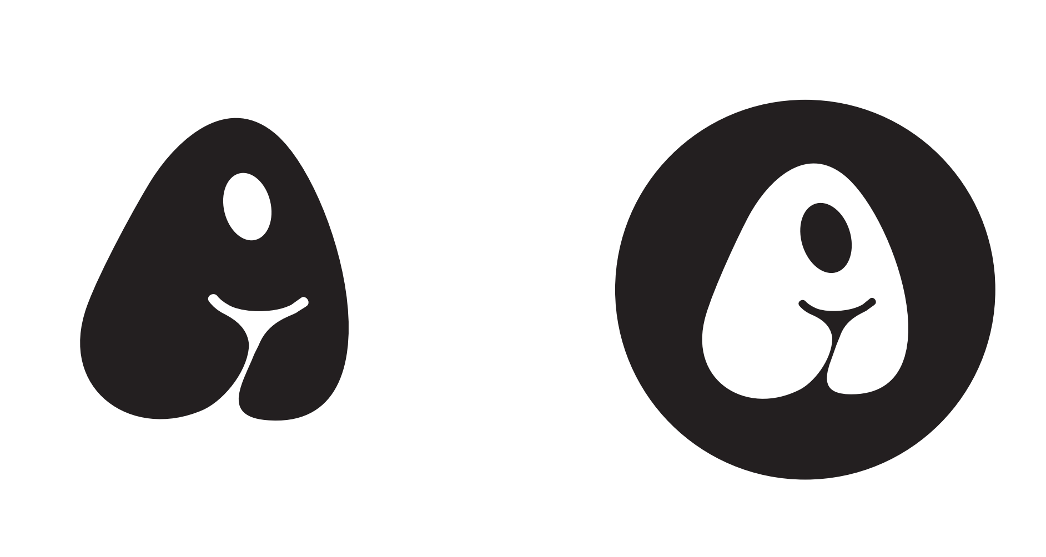
AV PLAY LOGO问卷分析

Slide 2
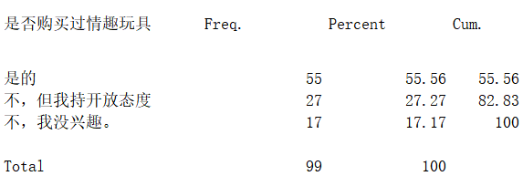
样本总览
样本量99，谨慎参考。
地区为美国
受访者男女平衡。 57%男性和41%女性回答者。
受访者大部分是25-45岁中青年群体。35-44岁占比最高达到74%，24%位于25-34岁。
受访者大部分对情趣玩具有较高的接受程度。55%过去购买过情趣玩具（已购用户）， 27%未购买过但持开放态度（潜在用户），17%对情趣玩具不感兴趣（非目标用户）。

Slide 3
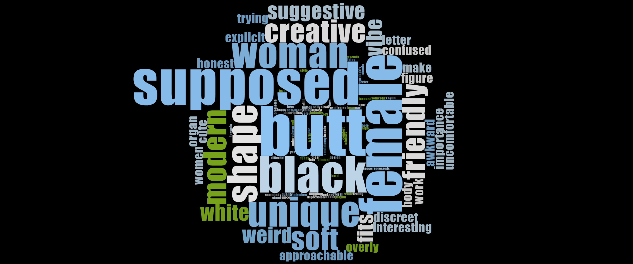
描述性统计：认为LOGO”有品味”>“露骨”，但中立比例很大
在不提示的情况下，用户对LOGO第一感受以中立为主（60%）， 主动表达正向情感的只占22%，主动表达负向情感的只占12%， 用户的感受主要是对图形的揣测。
在给出态度提示的情况下，用户的态度是认为“有品位”>”露骨“。 但是这个比例只占47%~53%，并未产生压倒性的偏向。中立和负面的影响明显。
”有品味”>“露骨”，但优势并不大
60%的中立情感
无提示评价
有提示评价
Q1: 作为一个性玩具/成人用品品牌，这个LOGO给你带来什么样的第一感受？
Q2：作为一个性玩具/成人用品品牌的LOGO，你会如何描述它的视觉风格？（单选）
代码 | Q1 - 负向 | Q1 - 混合 | Q1 - 正向 | Q1 - 中立
参考数 | 10 | 5 | 18 | 50
*排除非目标用户

Slide 4
定性分析：用户对LOGO的评价&顾虑
女性健康指向强，可能局限品类认知。 ”female/woman 女性“被高频提及14/83。
“我首先想到的感官体验是它象征着女性的生殖器。这告诉我，一切都是为了满足女性的需求。我认为这个品牌整体来说非常好，因为它在不带任何刻板印象的情况下，倡导女性的性健康。”
用户对设计外观的直观识别存在显著差异，对看不懂的用户造成困扰，让低调用户反感。
1)用户识别为器官：形象直观，可能挑战刻板印象固化的人群/让低调用户反感。butt,body,suppose被高频提及 9/83
“它看起来像肛门。在看到说明前，我就看得出它和性有关。”
“我完全不喜欢这个 logo，因为它让我感到很不舒服。它看起来像人体解剖部位，像臀部，而且黑白对比把它特别突出了。这让我觉得这是一家品味很差的公司，风格也完全不适合我。”
“绝对不性感，除非你特别喜欢屁股，或者这是肛塞类产品。”
“知道是情趣用品后，底部向内弯曲的部分总觉得有点不太合适。”
2)用户看不懂图形的意图，认为品类关联度低。 15/83
“我觉得这个标志很有创意，但我不太确定它想表达什么。”
“看起来像一个可爱的、正在拥抱的小人。要么外轮廓是个胖胖的外星生物张开手臂，要么里面细的部分是人形身体张开手臂、上面是头。不管怎样都有点可爱、好记，虽然我不确定它是否特别适合情趣用品。”
“我的第一反应是，这看起来真的很有趣。我觉得它很独特，但我还在思考我的完整想法，因为它甚至看起来有点怪异。”
“我觉得它不像是一个性健康品牌，反而显得很卡通化。”
3)用户识别字母：少部分认为像 “字母 A”. 4/83
“说实话我之前根本不知道。这居然是情趣用品，我还以为是字母 A。”
“它看起来就是造型不一样的字母 A。我更喜欢带黑色阴影的那个版本。
优点：巧妙独特，有贴切的性价值体现 11/83
“它设计简洁却不失巧妙，所以我认为它还算有品味。它算不上天才之作，但真正天才的标志设计也寥寥无几。”
“如果 往专业方面想，我会把它看作是在推动关于性与自我关爱的健康对话。”
“我觉得这个 logo 很吸引人、很有意思，黑白配色，也体现出女性也可以为自己、为情趣内容获得快乐。”
“在看说明之前，我觉得它有点色色的，但考虑到产品类型，这反而很贴切。”
*排除非目标用户
Q1: 作为一个性玩具/成人用品品牌，这个LOGO给你带来什么样的第一感受？

Slide 5
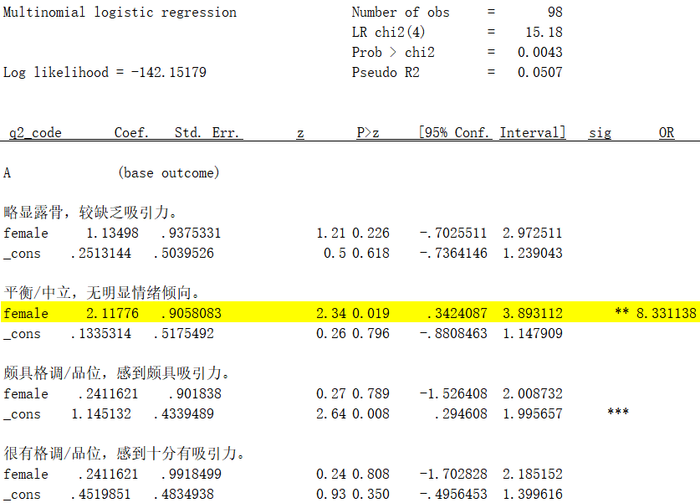
性别影响因素
性别显著的影响了用户对LOGO的风格态度。
OR>1且P<0.05， 女性更有可能选择C- 中立，无明显情绪倾向。
N=99
N=99
女性更有可能对这个LOGO产生中立态度，意味着如果品牌面向女性用户并且放大LOGO的露出，较大可能会带来中立无明显情绪倾向的结果，可能和预期的积极影响相反。

Slide 6
总结
有品位还是露骨？
可能的顾虑
受众性别的影响
用户的态度是认为“有品位”>”露骨“。 但是这个比例只占47%~53%。不足60%，并未产生压倒性的偏向。中立和负面的影响仍然明显。
女性健康指向强，可能局限品类认知
用户对设计外观的直观识别存在明显差异，对看不懂的用户造成困扰，
明显的私密部位形象可能让低调用户反感。
问卷面向的25-45岁群体，大部分对情趣玩具接受程度较高。这两个因素对LOGO的态度没有显著差异。
女性比男性更有可能对这个LOGO产生中立， 没有感情倾向的态度，对于目标用户是女性的品牌来说没有必要过于曝光LOGO。
需衡量风险

Slide 7
附件-问题
开放
单选
单选
Q1: Considering this logo represents a sex toy /sexual wellness brand, What is your first feeling to this logo?
Q2: Given that this logo belongs to a sex toy/ sexual wellness brand, how would you characterize its visual style? Please select the option that most closely aligns with your first impression.
Overly explicit / Provocative: The design feels too suggestive or unrefined; I find it unappealing.
Somewhat explicit: The design feels a bit too "bold" or low-end; it doesn’t quite appeal to me.
Balanced / neutral, it leaves me with a neutral sentiment.
Somewhat tasteful: The design feels relatively elegant and modern. I find it somewhat appealing.
Highly tasteful: The design feels exceptionally elegant and high-end; I find it very appealing.
Q3: Have you ever purchased any sex toys/ sexual wellness products?
Yes
No, but I am open to it
No, and I am not interested

